Slide 1
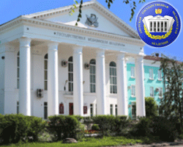
Труды сотрудников ФГБОУ ВО Амурская ГМА Минздрава России

Slide 2
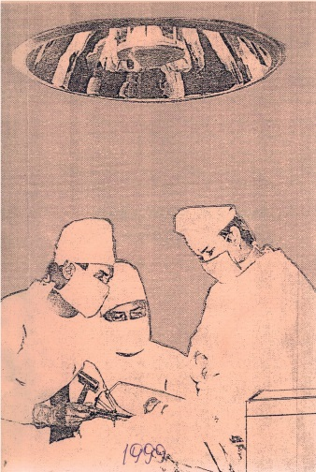
Труды сотрудников АГМА 1992-1999гг.

Slide 3
Труды сотрудников АГМА 2000-2001 гг.

Slide 4
Труды сотрудников АГМА 2002-2005 гг.

Slide 5
Труды сотрудников АГМА 2006-2007 гг.

Slide 6
Труды сотрудников АГМА 2008-2009 гг.

Slide 7
Труды сотрудников АГМА 2010 г.

Slide 8
Труды сотрудников АГМА 2011 г.

Slide 9
Труды сотрудников АГМА 2012- 2013 гг.

Slide 10
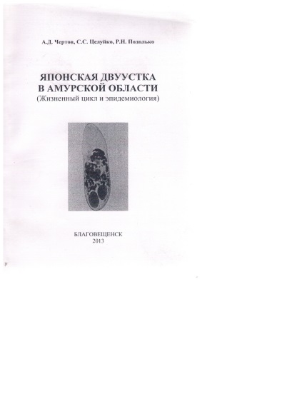
Труды сотрудников АГМА 2013 г.

Slide 11
Труды сотрудников АГМА 2014-2017 гг.

Slide 12
Труды сотрудников АГМА 2018-2021 гг.

